Slide 1
Bibliographie
Maia Grégoire-Odile Thiévenaz, Grammaire progressive du français, Clé International
Lidia Parodi-Marina Vallacco, Grammathèque, Cideb Editore
450 nouveaux exercices (niveau débutant et niveau intermédiaire), Clé International
Sites
Le Point du FLE (Français Langue Étrangère) : exercices
https://www.lepointdufle.net/p/francais-activites.htm

Slide 2
Éléments de prononciation française

Slide 3
Bibliographie
Maia Grégoire-Odile Thiévenaz, Grammaire progressive du français, Clé International
Lidia Parodi-Marina Vallacco, Grammathèque, Cideb Editore
450 nouveaux exercices (niveau débutant et niveau intermédiaire), Clé International
Sites
Le Point du FLE (Français Langue Étrangère) : exercices
https://www.lepointdufle.net/p/francais-activites.htm

Slide 4
Éléments de prononciation française
Première partie

Slide 5
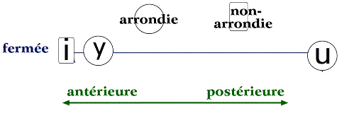
Le u [y]
Il se trouve phonétiquement sur la même ligne que le [i] et le [u], arrondi comme [u] et antérieur comme [i].
Attention à ne pas le prononcer comme un [u]
Exemple sur / sous

Slide 6
i u [y] ou [u]

Slide 7
Le son eu [œ] / [ø]

Slide 8
Les sons [e] et [ə]

Slide 9
Le e muet
Le e muet en fin de mot ne se prononce pas mais sert à faire prononcer la consonne qui le précède (comme, en particulier, dans le féminin ou la conjugaison des verbes)
Exemple: port (porto) – porte (porta)
français – française
Il est dit aussi «e instable» parce que sa prononciation dépend de sa place dans un mot ou un groupe de mots.

Slide 10
Exercice
Observez les deux façons de prononcer ces mots : un(e) fenêtre / la f(e)nêtre, puis prononcez les mots suivants.
Une chemise la chemise
Une leçon la leçon
Une semaine la semaine
Une cheminée la cheminée
Une pelouse la pelouse

Slide 11
Les voyelles nasales
Trois voyelles nasales:
[ã]
[ẽ]
[õ]
Nota bene: on ne prononce jamais de -n dans les voyelles nasales.

